Slide 1
筹备广汽传祺4S店
商业计划
申请公司： ***汽车销售服务有限公司
申请城市：
202*年**月**日

Slide 2
目录
一、区域市场机会分析
二、投资人投资动机及投资计划说明
三、销售目标及经营预测
四、营销策略、计划
五、销售店建设日程计划
六、其它（候选经销商优势说明）

Slide 3
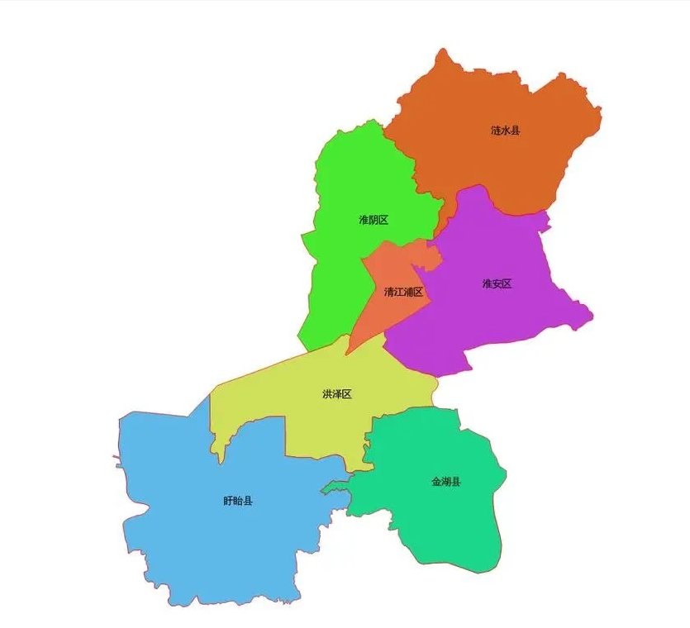
一、区域市场机会分析
1.1、城市概况说明
行政区域 | 4区、3县
常住人口（万） | 455.3
面积（平方千米） | 309.62
GDP总值（亿） | 4742亿
主要经济产业/特色经济 | 工业薄弱，以农业、旅游为主
202X年乘用车整体上险量（台） | 67563
新能源汽车渗透率 | 30%
汽车保有量（万台） | 23万

Slide 4
一、区域市场机会分析
1.2、当地各车型细分市场及主要品牌销售情况
通过分析当地细分市场和主要品牌销售情况，说明传祺开拓新店的机会点
车型 | 车系 | 2024年 | 2024年南昌
 |  | 市场总量 | 传祺上险
 |  |  | 车型 | 上险数 | 市占率
MPV | A-MPV | 1401 | M6P
 | B-MPV | 4086 | M8
 |  |  | E9
 |  |  | E8
SUV | A0-SUV | 3274 | 影速
 | A-SUV | 30174 | GS4
 |  |  | 影酷
 | B-SUV | 23137 | GS8
 |  |  | ES9
轿车 | A-轿车 | 31334 | 影豹
整体市场 |  | 143561 | 一
当地4S总店数
主要品牌4S店情况
品牌 | 4S店数量 | 平均单店销量（台） | 2024年（最近1年） |  | 近2年变化
 |  |  | 销量 | 市占率
长安
吉利
长城
比亚迪
奇瑞
广本
广丰
日产
上汽大众

Slide 5
一、区域市场机会分析
1.3、当地现有（或历史上）传祺店经营情况
说明现有传祺店经营情况，分析新开拓店的可行性。
 | 2022年 | 2023年 | 2024年
城市市占率
传祺总销量
4S店数量
平均单店销量
保有客户数量
盈利情况（万）
盈亏平衡台数
目前该市场存在的课题

Slide 6
二、投资人投资动机及投资计划说明
投资人投资动机说明 | 出于什么目的在现在这个时期和在这个地方进行投资，例如现有店退网盘活资产或现有店一拆二，降低经营成本等等。
申请单位介绍
申请单位 |  |  | 申请单位净资产（万）
申请单位股东构成 |  |  | 申请单位注册资金（万）
是否传祺体系内经销商 | 是/否
投资计划
拟新公司股东构成 |  |  | 拟项目投资总额（万）
拟新公司注册资本（万） |  |  | 资金来源
项目用地来源 | 租赁/自有/购买 |  | 建设类型 | 新建/改建
投入资金计划 | 场地租赁/购买（万） | 建店工程+设备（万） | 保证金（万） | 流动资金（万）
 | 总计（万）：

Slide 7
三、销售目标及经营预测
新店计划于2025年X月开业，2025-2027年销售和市占率目标及盈利情况如下表：
项目 |  |  | 2025年 | 2026年 | 2027年
当地市场总销量预测（台）
销量目标（台）
市占率目标
营业收入 | 销售收入预测 | 单台销售毛利（元）
 |  | 水平业务毛利（元）
 |  | 单车综合毛利（元）
 |  | 销售总毛利（万元）
 | 售后收入预测 | 保有客户数量
 |  | 预测进厂台次（辆）
 |  | 预测单车产值（元）
 |  | 售后总收入（万元）
 |  | 售后毛利率
 |  | 售后总毛利润（万元）
 | 毛利润总计（万）
营业支出 |  | 店面租金（万元）
 |  | 人员费用（万元）
 |  | 折旧及摊销（万元）
 |  | 财务费用（万元）
 |  | 其他费用（万元）
 |  | 总支出费用（万元）
利润 |  | 税前利润（万元）

Slide 8
四、营销策略、计划
4.1、团队组建、人员招聘计划
部门/岗位 |  | 负责人姓名 | 人员到位/招聘计划
总经理
销售 | 销售经理
 | 展厅
 | IDCC
 | 大客户
 | 二网
 | 新媒体
市场
售后 | 服务经理
 | 前台
 | 客服
 | 车间
行政
财务

Slide 9
四、营销策略、计划
4.2、整体营销策略及分渠道销售目标
销售突破/提升策略
售后承接/提升策略
分渠道销售目标
项目 | 2025（台） | 2026年（台） | 2027年（台）
展厅
IDCC
二网
大客户
新媒体
总计

Slide 10
四、营销策略、计划
4.3、市场推广计划
市场推广策略说明：
线上计划以及预算（开业三个月）
项目类别 | 项目 金额 | 第一个月计划 |  |  |  |  | 第二个月计划 |  |  |  |  | 第三个月计划
 |  | 项目名称 | 项目日期 | 频次 |  | 预算 | 项目名称 | 项目日期 | 频次 |  | 预算 | 项目名称 | 项目日期 | 频次 |  | 预算
线上 | 64万 | 汽车之家 |  | 年单 |  | 29万 | 抖音 |  | 直播日更 |  | 1万 | 抖音 |  | 直播日更 |  | 1万
 |  | 懂车帝 |  | 年单 |  | 18万 | 微信朋友圈 |  | 覆盖10万人 |  | 1万 | 微信朋友圈 |  | 覆盖10万人 |  | 1万
 |  | 易车 |  | 年单 |  | 24万 | 懂车帝 |  | 信息流广告 |  | 2万 | 懂车帝 |  | 信息流广告 |  | 2万
 |  | 抖音本地通 |  | 月度 |  | 2万 | 抖音本地通 |  | 月度 |  | 2万 | 抖音本地通 |  | 月度 |  | 2万
 |  | 小红书 |  | 覆盖10万人 |  | 1万 | 汽车之家 |  | 月度 |  | 2万
 |  | 电台 |  | 6次/日 |  | 2万
线下计划以及预算（开业三个月）
项目类别 | 项目 金额 | 第一个月计划 |  |  |  |  | 第二个月计划 |  |  |  |  | 第三个月计划
 |  | 项目名称 | 项目日期 | 集客 | 订单 | 预算 | 项目名称 | 项目日期 | 集客 | 订单 | 预算 | 项目名称 | 项目日期 | 集客 | 订单 | 预算
线下 | 17万 | 试营业活动 |  | 100 | 20 | 2万 | 开业活动 |  | 100 | 10 | 4万 | 外拓活动 |  | 100 | 10 | 2万
 |  | 保客活动 |  | 100 | 10 | 3万 | 保客活动 |  | 100 | 10 | 2万 | 店端活动 |  | 50 | 20 | 3万
 |  | 社区广告 |  | 200 | 20 | 3万 | 外拓活动 |  | 100 | 10 | 2万
计划开业三个月内投入推广费用113万，其中线上90万，线下23万

Slide 11
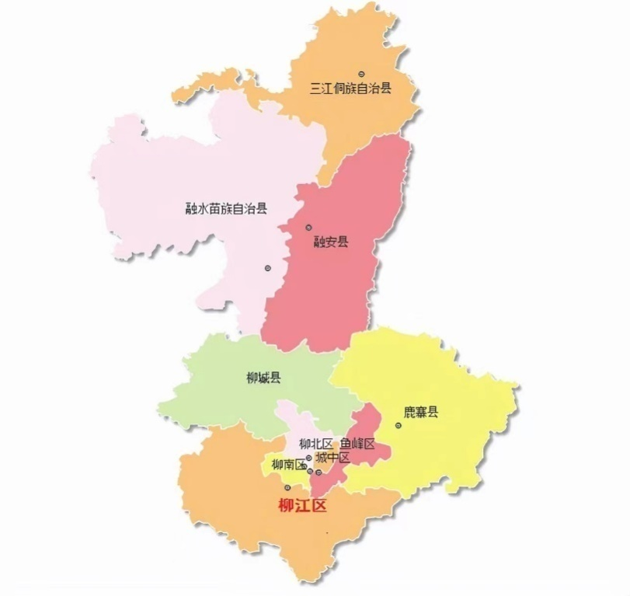

四、营销策略、计划
4.4、渠道布局计划（二网布局）
二网开拓及运营管理策略：
1、在不破坏原有老店渠道布局的情况下，做到有汽贸的地方就有我们的铺车，开始5家二网；
2、在外来人口比较密集的乡镇开设专营店；
3、联络各地乡镇汽车维修点发展代理人模式
区县名 | 柳城县 | 鹿寨县 | 融安县 | 融水县 | 三江县
人口数量（万） | 80 | 60 | 49 | 56 | 45
二网类型 | 专营店 | 二网 | 二网 | 二网 | 二网
数量 | 1 | 1 | 1 | 1 | 1
开发方式 | 直营 | 合作 | 合作 | 合作 | 合作
计划开发时间 | 2025年3月 | 2025年6月 | 2025年12月 | 2025年5月 | 2025年8月
计划年销量目标 | 40 | 20 | 20 | 20 | 20

Slide 12
四、营销策略、计划
4.5、IDCC业务开展计划
1）.运营计划
垂直媒体投放计划 | 汽车之家、易车网、懂车帝：投放12期，抖音开通直播
IDCC人员架构配置计划 | 一名主管，两名专员
其他 | 激励措施：有效线索奖励：1元/批，邀约到店：5元/批，成交：200元/台；
2）.运营目标
项目 | 线上集客目标 | 邀约到店率 | 线索成交率 | 销量
IDCC销售目标 | 900 | 40% | 25% | 225
1.利用网络集客作用，提高网推的能力和特性，提升网络关注度和美誉度宣传，从而增加网络线索。
2.IDCC和大客户部门协同作战，不仅要通过活动把客户邀约进来，也要充分利用好试驾车走出去，主动上门试驾，实现展厅的外延。

Slide 13
四、营销策略、计划
4.6、大客户开拓计划
1.建立专职大客户部门，利用公司本地社会资源优势，建立租车公司，政府企业单位等大客户档案，形成定期走访了解客户需求的工作要求，从培育大客户入手，建立长期稳定的合作关系。
2.制定大客户个性化服务套餐，针对不同大客户的需求 ，以定制服务满足客户需求，提高大客户忠诚度。
3.寻求异业合作，和当地驾校，商超，小区物业展开异业联合，加大外展集客活动，增加品牌，产品的曝光度。
大客户类型 | 开发状况 | 意向客户目标 | 销量目标
驾校 | 10家 | 20组 | 4台
租车公司 | 5家 | 5组 | 5台
政府企业单位 | 10家 | 20组 | 4台

Slide 14
四、营销策略、计划
4.7、售后服务计划
售后预估 | 第一年 | 第二年 | 第三年
进厂台次（台） | 2730 | 4500 | 6880
产值（万元） | 300 | 540 | 860
1，新车销售，利用销售政策（结合延保和续保）对自店销售新车进行售后绑定
2，开业期间推出体验政策，招揽社会上传祺车主到店体验服务，提高自店的知名度
3，整合保险公司的车主资源，根据车主使用年限，给予不同的优惠政策，挽留客户在店继续消费
4，定制大客户和机团客户的特殊政策，用个性化服务吸引到店消费
5，针对油车维修的老客户，提供新能源代步车，配套置换专属方案

Slide 15
五、销售店建设日程计划
新店计划于2025年X月完成工程建设和团队搭建，于2025年X月开业
项目 |  | （N）月 |  |  |  | （N+1）月 |  |  |  | （N+2）月 |  |  |  | （N+3）月
 |  | 1W | 2W | 3W | 4W | 1W | 2W | 3W | 4W | 1W | 2W | 3W | 4W | 1W | 2W | 3W | 4W
工程建设 | 场地拆除
 | 展厅门头装修
 | 展厅内部装修
 | 车间改造
 | 家具采购及安装
 | VI标识采购及安装
 | 车间设备安装
 | 清场保洁
团队搭建 | 管理人员到位
 | 员工招聘
 | 培训
申请验收及试营业

Slide 16
六、其它（候选经销商优势说明）
（其它需要说明的事项，例如候选经销商优势等等）

